Slide 1
한국형 항법위성 구현
2016135028 신동화 2017135009 장덕민 2014135023 임지훈 2016135014 김규민 2014251149 배윤관 2015135031 김명현 2015251109 이진진

Slide 2
1. Mission Statement
GPS 서비스 중단에 대비한 대한민국만의 위성 항법 시스템이 필요성 증대
군사 임무 수행을 위한 위치정보의 기밀성 확보
우주 산업시대에 대비한 기술 개발

Slide 3
1.1 Define broad objectives and constraints
Primary, secondary object and constraints
Primary objective | 한반도 영역 내에서 대한민국의 독자적인 위성 항법 시스템(RNSS) 운용
Secondary objective | 다른 위성 항법 시스템과의 연동으로 오차를 보정하여 정확도 및 정밀도 대폭 향상
Constraints | 1. 다른 위성 항법 시스템과의 신호 간섭 2. 자국의 발사체 기술 부족에 따른 해외 발사체 및 발사장 사용 3. 자국의 산악 지형구조 및 도시의 건물들에 의한 신호 방해 4. 위성의 수명을 단축시키는 밴 앨런대 5. 한정된 예산

Slide 4
1.1 Define broad objectives and constraints
requirements
ID | Requirements
SYS-001 | 위성은 임무 기간인 최소 8년 동안 적절한 궤도와 자세를 유지해야 한다
SYS-002 | 원자시계의 정확도가 위치 오차를 최소화할 수 있어야 한다
SYS-003 | 극한의 날씨 환경에서도 안정적으로 통신이 가능해야 한다
SYS-004 | 항상 최소 4대의 위성이 지상국과 연결되어야 한다
SYS-005 | 위성의 총 질량은 최소여야 하고 질량분포는 자세제어에 용이해야 한다
SYS-006 | 모든 Subsystem들은 위성의 컴퓨터에 의해 제어가 되어야 한다
SYS-007 | 위치 오차가 1m 이하여야 한다
SYS-008 | 위성은 발사 환경에서도 정상 작동해야 한다
SYS-009 | 임무 수행을 위해 충분한 전력을 공급해야 한다
Notes:
.

Slide 5
1.2 Estimate quantitative mission needs and requirements
Functional Requirements
Coverage | Incheon Fight Information Region
Operational Requirements
Data Contents | Navigation message, Position and Time information
Data Format | Uplink
 | Downlink
 | Inter-satellite link
Positioning Accuracy at least 1m
Number of Satellites at least 4
Duration at least 8 years
C-band (5.85-5.925 GHz)
C-band (4.5-4.8 GHz)
L1-band (1575.42 MHz)
L2-band (1227.60 MHz)
L5-band (1276.45 MHz)
L6-band (1278.75MHz)
Ka-band (32.5 GHz)

Slide 6
1.3 Estimate quantitative constraints
Constraints
Schedule 2035 year
Cost 4 trillion won
Orbit eccentricity 0.37 below (To avoid the Van Allen Belt)
Orbit inclination 45~65°

Slide 7
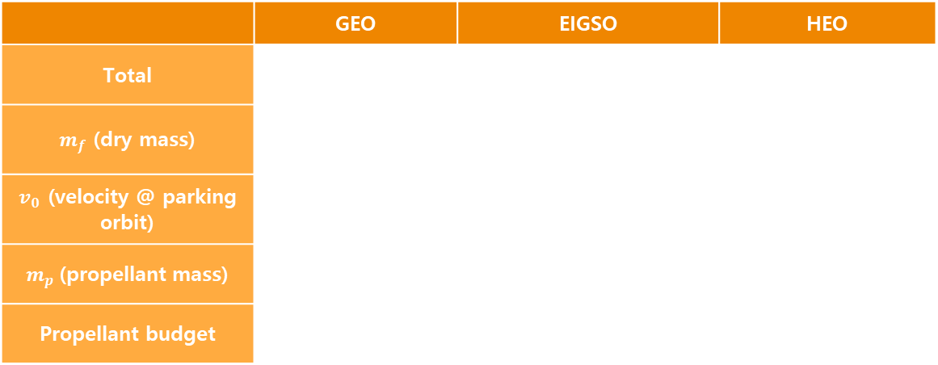
1.4 Budgets for spacecraft propellant, power, and weight
(1) Propellant Budget - PS
 | GEO | EIGSO | HEO
Total | 4408 m/s | 6792.5 m/s | 7336.6 m/s
$m_{f}$ (dry mass) | 2347 kg
$v_{0}$ (velocity @ parking orbit) | 7789.4 m/s
$m_{p}$(propellant mass) | 1421.0 kg | 1935.5 kg | 2005.0 kg
Propellant budget | 1804.7 kg | 2458.1 kg | 2546.3 kg
Notes:
.

Slide 8
1.4 Budgets for spacecraft propellant, power, and weight
(2) Power Budget - EPS
 | Power (W) | Components
PAY(& GNC) | 1556.8 | - Excelitas RAFS (14W) x2 / L-band A154R (250W) / CL-Lband-TX (8.8W)
ADCS | 457.4 | - Thruster (15.6W) x4 / Reaction Wheel (90W) x3 / IRU (30W) / Sun Sensor (1W) / - Star Sensor (12W) x2 / Earth Sensor (4W) x2 / SADA (62W)
EPS | 700 | - Solar Array / Li-ion Battery /PCDU
CNDH | 100 | - OBC (up to 20W)
TT&C | 84.5 | - C Band 송신기 (up to 12.5W) / Ka Band 송신기 (up to 68W) /C Band Receiver (14W)
TCS | 691.7 | - Radiator (604.5W) / Heater (87.2W)
PS | 70 | - R-4D engine (45~70W)
EOL Power | 3660.4
Margin | 539.6
EOL Power | 4200
Notes:
.

Slide 9
1.4 Budgets for spacecraft propellant, power, and weight
(3) Weight Budget - SMS
 | Mass(kg) | Margin(kg) | Percentage | Components
Payload | 450.0 | 22.5 | 25% | - Time instrument / L-band antenna / Laser reflector
Structure | 450.0 | 22.5 | 25% | - Honeycomb panel / Mechanism part / Beam - Truss / Bracket
Thermal | 90.0 | 4.5 | 5% | - Electrical heater / Heat pipe
Power | 414.0 | 20.7 | 23% | - Solar array / Battery / PCDU
TT&C | 90.0 | 4.5 | 5% | - Ka-band antenna / C-band antenna - Onboard Computer & Electronic Device
ADCS | 126.0 | 6.3 | 7% | - Reaction wheel / Sun sensor - Earth sensor / Star sensor / IRU
Propulsion | 180.0 | 9.0 | 10% | - Thruster/engine / Tank / Distribution system - Pressurant / Propellant control
Total | 1800 | 90.0 | 100%
Notes:
.

Slide 10
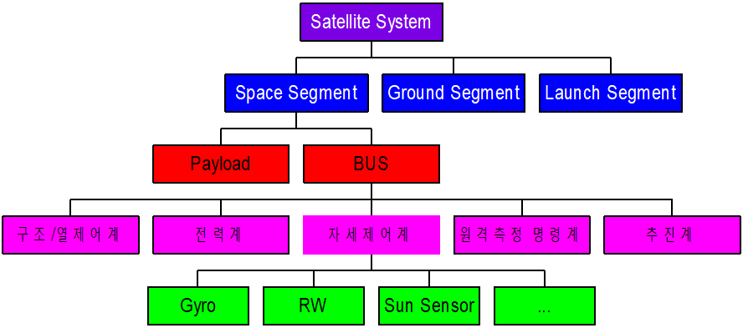
1.5 Satellite System

Slide 11
2. Payload Subsystem
Requirements
ID | Requirements
PAY-001 | Navigation system test(NST)를 통과해야 한다.
PAY-002 | L1, L2, L5 채널로 항법데이터를 송신할 수 있어야 한다.
PAY-003 | 지상국의 시간과 비교할 수 있도록 Time Comparison signal이 송, 수신 가능해야 한다.
PAY-004 | 탑재 장비들이 적어도 8년간 임무를 수행할 수 있어야 한다.
PAY-005 | Position accuracy가 1m 이내로 유지되어야 한다.
PAY-006 | 항법 신호가 현존하는 항법 시스템의 신호와 간섭 없이 송수신 되어야 한다.
PAY-007 | Secondary objective 달성을 위해 SBAS 신호 송신을 할 수 있어야 한다.

Slide 12
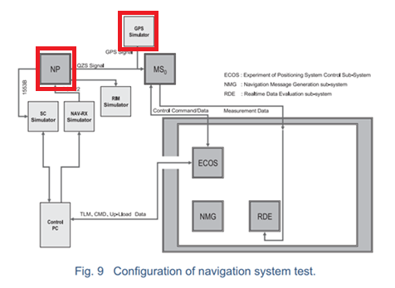
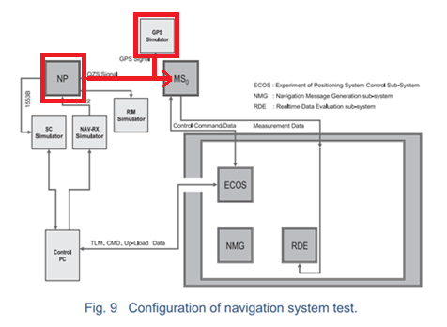
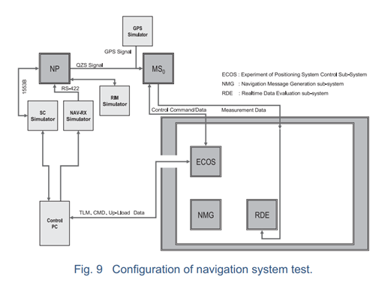
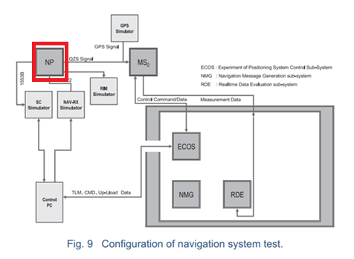
2. Payload Subsystem
PAY-001 : Navigation System Test

Slide 13
2. Payload Subsystem
PAY-002 : L-band
Signal name | Center frequency | Comments
L1-C/A | 1575.42 MHz | • 통신위성에서 널리 사용되는 • 현대화된 GPS 신호와의 호환 및
L1C
L2C | 1227.6 MHz
L5 | 1176.45 MHz
L6 | 1278.75 MHz | • 위의 신호들과 결합하여 cm단위의
주파수 대역
상호 운용이 가능하다
훨씬 더 높은 정확도를 제공한다

Slide 14
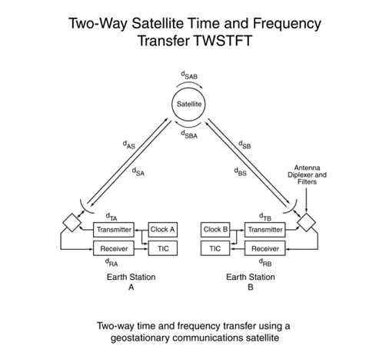
2. Payload Subsystem
Pay-003 : Two-way Satellite Time and Frequency Transfer (TWSTFT)

Slide 15
2. Payload Subsystem
Pay-007 : SBAS signal
① 지상의 기준국에서 각각 GPS 신호를 수신, 항법 메시지를 추출해 중앙처리국에 전송
② 중앙처리국은 GPS 오차정보를 교정, GPS 신호의 이상 여부를 알려 주는 정보를 생성하여
위성통신국으로 보낸다.
③ 위성통신국은 SBAS 신호를 생성해서 정지궤도위성으로 송신한다.
④ 정지궤도위성은 관련 정보들을 전 국토에 일괄 제공한다.

Slide 16
2. Payload Subsystem
Components
 | payload
Time instrument | Rubidium Atomic Frequency Standard Clocks
Signal instrument | L-band Antenna
 | Laser Reflector

Slide 17
2. Payload Subsystem
Hardware Specifications
 | Component | model | Mass (kg) | Power (W) | Operating Temp (℃) | 비고
Payload | Laser Retroreflector Array | - | 3.1 | - | - | 26*30*5.5mm
 | Time Unit | Excelitas RAFS | 0.6*2 | 14*2 | -20~65 | 50*75*100 mm*2
 | L-band Ant/ Transmitter | L-band A154R/CL-Lband-TX | 34 / 0.325 | 250 / 8.8 | -40~85 / -10~60 | 약 1500mm
 | Other components. | - | 217.6 | total tramit power aprrox : 550W(L-band포함) / Other component :1200 W | -20~60 | SMS 참고
total |  |  | 약 320kg | 약2kW |  | QZSS참고

Slide 18
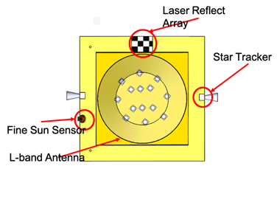
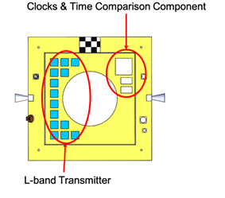
2. Payload Subsystem
Payload Hardware

Slide 19
3. Propulsion Subsystem
Propulsion subsystem
ID | Requirements
PS-001 | 위성을 임무 궤도에 진입시킬 수 있을 정도의 추력을 제공하여야 한다
PS-002 | 임무 기간 동안 궤도/자세 보정을 할 수 있는 추력을 제공하여야 한다
PS-003 | 추진제는 분사 시 추진제 분산에 의한 오차를 보정할 수 있는 양을 포함하여야 한다

Slide 20
3.1 Budgets for propellant Subsystem
1. 속도제어 – 임무 궤도로의 천이
Satellite | GEO | EIGSO | HEO
Initial orbit SMA (km) | 6569 | 6569 | 6569
Final orbit SMA (km) | 42159 | 42159 | 42159
ECC (deg) | 0.001 | 0.075 | 0.25
INC (deg) | 0 | 41 | 41
L

Slide 21
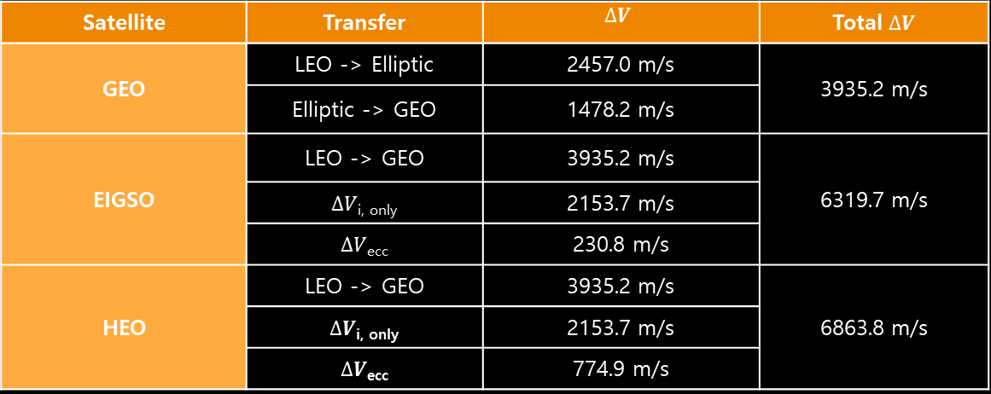
3.1 Budgets for propellant Subsystem
1. 속도제어 – 임무 궤도로의 천이
Satellite | Transfer | $$∆V$$ | Total $∆V$
GEO | LEO -> Elliptic | 2457.0 m/s | 3935.2 m/s
 | Elliptic -> GEO | 1478.2 m/s
EIGSO | LEO -> GEO | 3935.2 m/s | 6319.7 m/s
 | $∆V$_{i, only} | 2153.7 m/s
 | $∆V$_{ecc} | 230.8 m/s
HEO | LEO -> GEO | 3935.2 m/s | 6863.8 m/s
 | $∆V$_{i, only} | 2153.7 m/s
 | $∆V$_{ecc} | 774.9 m/s
L

Slide 22
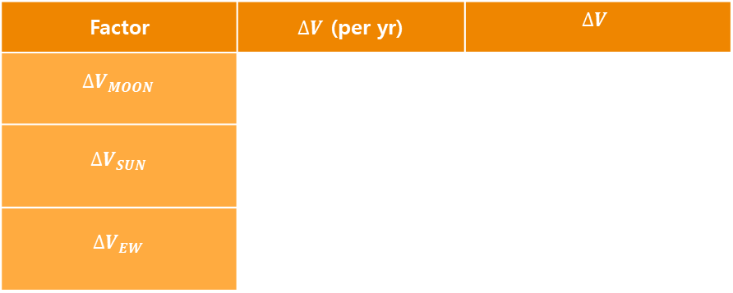
3.1 Budgets for propellant Subsystem
1. 속도제어 – Station keeping
Factor | $∆V$ (per yr) | $$∆V$$
$$∆V_{MOON}$$ | 51.1 m/s/yr | 408.8 m/s
$$∆V_{SUN}$$
$$∆V_{EW}$$
L

Slide 23
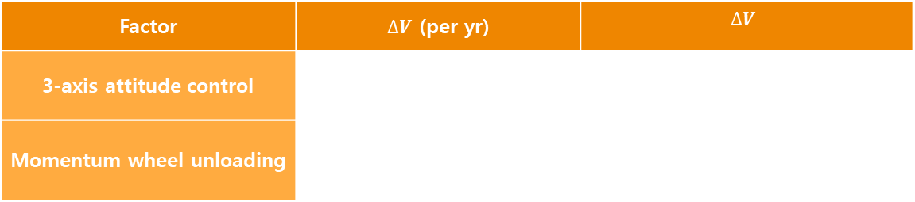
3.1 Budgets for propellant Subsystem
2. 자세제어
Factor | $∆V$ (per yr) | $$∆V$$
3-axis attitude control | 5 m/s/yr | 32 m/s
Momentum wheel unloading | 5 m/s/yr | 32 m/s
L

Slide 24
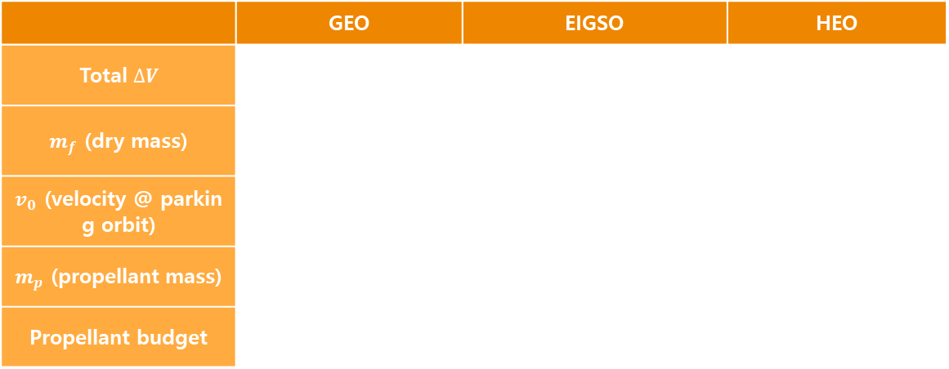
3.1 Budgets for propellant Subsystem
Total budget
 | GEO | EIGSO | HEO
Total $∆V$ | 4408 m/s | 6792.5 m/s | 7336.6 m/s
$m_{f}$ (dry mass) | 2347 kg
$v_{0}$ (velocity @ parking orbit) | 7789.4 m/s
$m_{p}$ (propellant mass) | 1421.0 kg | 1935.5 kg | 2005.0 kg
Propellant budget | 1804.7 kg | 2458.1 kg | 2546.3 kg
L

Slide 25
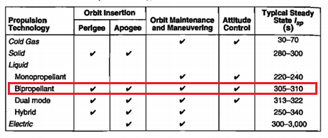
3.2 Hardware for Propellant Subsystem
L

Slide 26
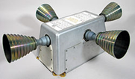
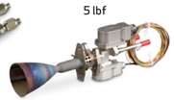
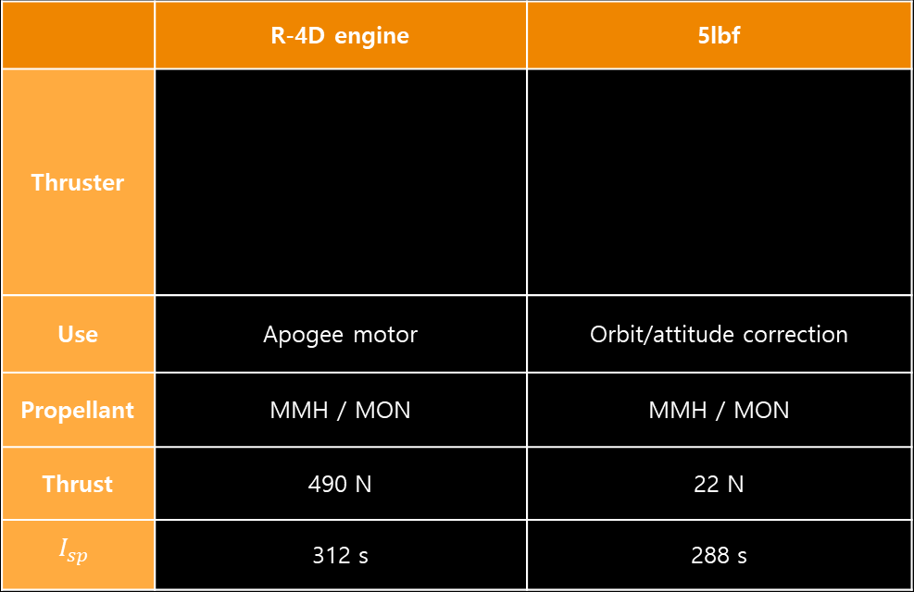
3.2 Hardware for Propellant Subsystem
 | R-4D engine | 5lbf
Thruster
Use | Apogee motor | Orbit/attitude correction
Propellant | MMH / MON | MMH / MON
Thrust | 490 N | 22 N
$$I_{sp}$$ | 312 s | 288 s
L

Slide 27
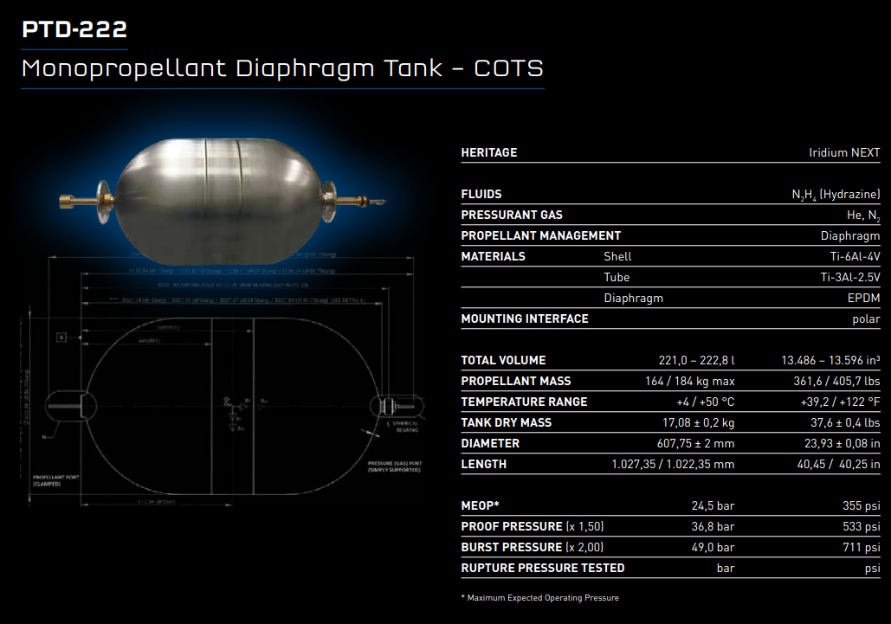
3.2 Hardware for Propellant Subsystem
L

